Slide 1
哈工大计算学部2024年春季学期 《软件工程》Project 第1轮 检查汇报
小组成员：王艺憬、王镜博、冯宦翔

Slide 2
选题与分组
题 目 | 家教服务系统
班 号 | 21R0311、21W0311
姓名 | 学号 | 联系方式 | 组长/组员
王艺憬 | 2021112855 | 3043875404@qq.com 18030420167 | 组长
王镜博 | 2021111560 | 760026452@qq.com 13703608911 | 组员
冯宦翔 | 2021110847 | 1805066231@qq.com 15736710596 | 组员
项目Github地址 | https://github.com/Leo3021/tutoring_system.git
指导教师 | 杨大易

Slide 3
对题目的理解
基本背景
随着社会的发展，人们对教育的需求日益增长，设计一个高效、便捷的家教信息系统，对于提高家教服务质量、满足家长和学生的需求具有重要意义。
用户类型
有接家教需求的在读大学生
有家教需求的学生及家长
家教服务系统
现实意义
基于社会主义核心价值观，旨在为在校大学生提供更丰富更优质的家教信息，为有需求学生及家长更好的提供家教服务。
用户需求
通过此平台找到合适的家教或学生

Slide 4
功能清单
功能编号 | 功能名称 | 功能描述 | 包含的用户故事 | 用户故事优先级
1 | 注册功能 | 完成新用户（家教/学生）的注册 | S-11、S-12 | 5
2 | 发布功能 | 用户在平台上可以发布具体详细的家教或学生信息 | S-2、S-3 | 5
3 | 查询功能 | 用户可以查询所有的家教和学生信息，也可查询已匹配的家教或学生信息 | S-41、S-42、S-61、S-62 | 5
4 | 自动推荐 | 系统会根据科目、时间、方式等字段为用户自动推荐合适的家教和学生 | S-51 | 5
5 | 匹配功能 | 用户可对心仪的家教或学生发出配对请求 | S-52 | 5
6 | 评价功能 | 学生可对已匹配过的家教进行评价 | S-7 | 4

Slide 5
非功能需求
01
可用性： 系统应易于使用，确保家长和教师可以快速找到所需功能并进行操作
02
安全性： 保护用户数据，包括个人信息和支付信息，防止数据泄露和未授权访问
03
可靠性： 系统应稳定运行，减少故障和中断，确保服务的连续性
04
可扩展性：随着用户数量的增加，系统应能够处理更大的负载，保持性能不下降
05
合规性： 系统应遵守相关的教育和隐私法规，确保合法运营

Slide 6
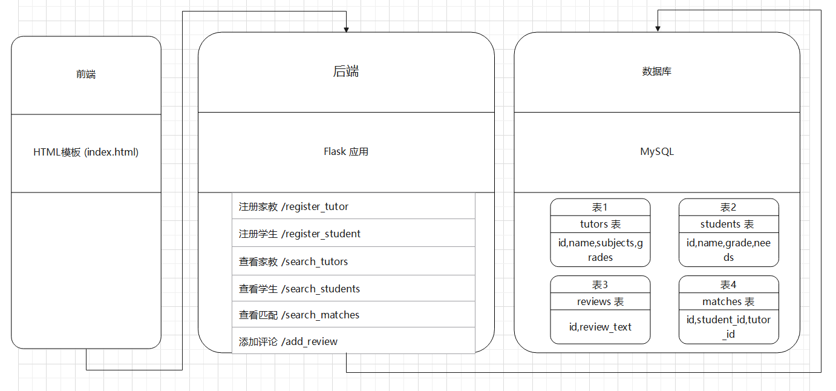
系统的体系结构构思

Slide 7
系统开发技术
编程语言：python
开发环境：Anconda + pycharm + mysql
运行环境：windows + python
主要技术：前端开发（html）、后端开发（python + mysql）、版本控 制（Git）

Slide 8
团队分工
成员 | 分工
王艺憬 | 前后端开发 + 版本管理
王镜博 | 前后端开发 + 版本管理
冯宦翔 | 规划整个项目、前端界面的原型设计

Slide 9
开发进度计划
时间 | 拟达成目标 | 完成情况
第十四周（6.3—6.9） | 讨论选题、完成第一轮迭代 | 选题确定，第一轮迭代基本完成
第十五周（6.10—6.16） | 第二轮迭代、优化前端界面 | 未开始

Slide 10
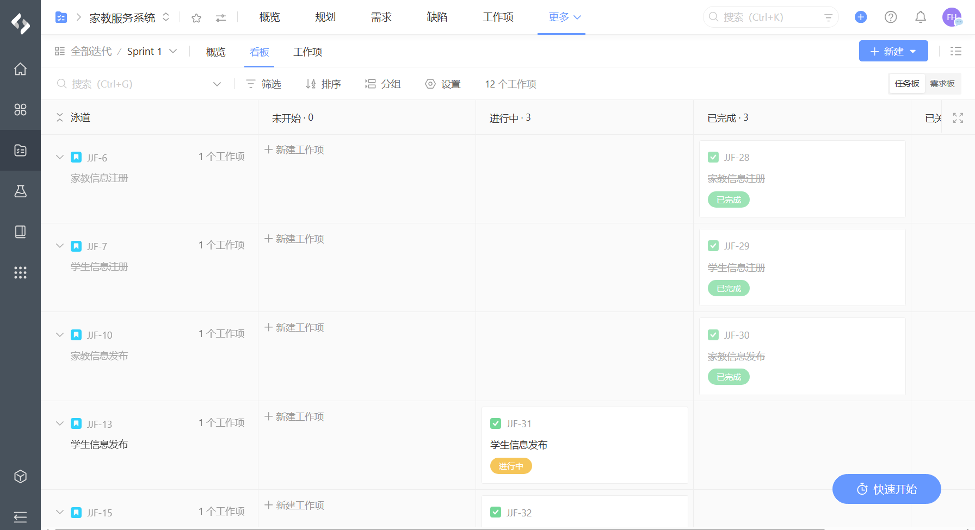
开发进度计划
Sprint 1

Slide 11
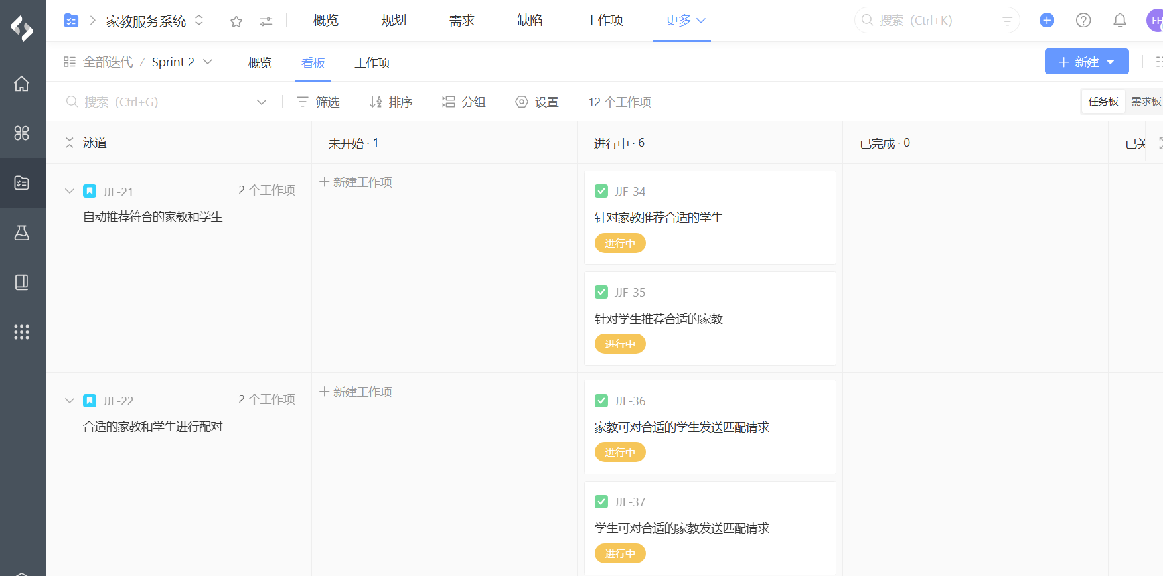
开发进度计划
Sprint 2

Slide 12
可行性分析
01
技术可行性：涉及到的前后端及数据库技术都较为熟悉，具有技术可行性。
02
用户需求分析：如今人们对教育的需求日益增长、家教作为一种辅助教育方式，受到了广泛的关注和欢迎，用户群体众多，需求强烈。
03
时间可行性：虽然迭代时间较短，但一些基本的功能和迭代要求还是能够实现的。

Slide 13
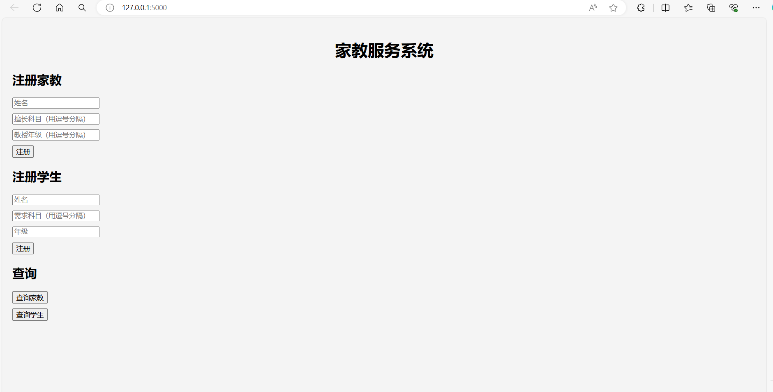
第1轮成果
成果一：搭建家教服务系统网页

Slide 14
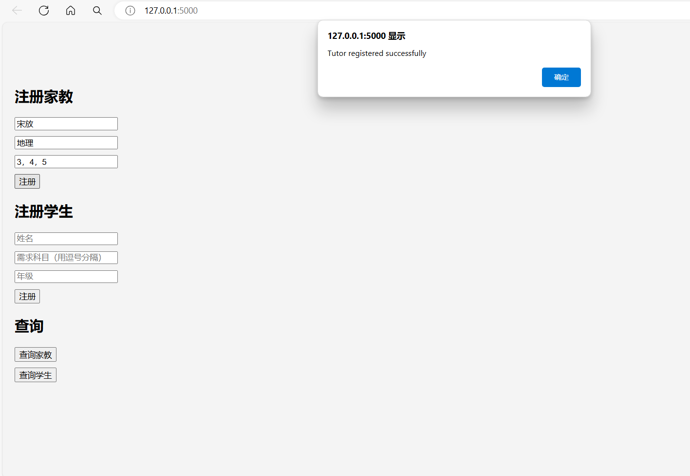
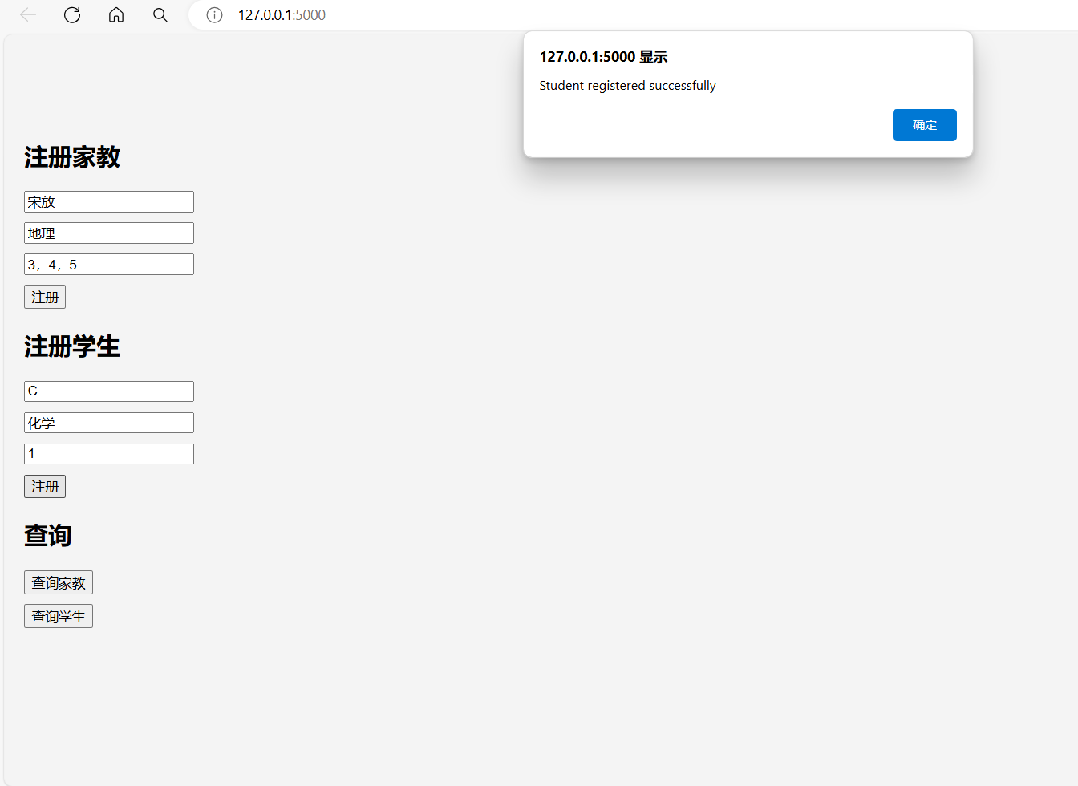
第1轮成果
成果二：实现家教和学生信息的录入
图一：家教注册成功
图二：学生注册成功

Slide 15
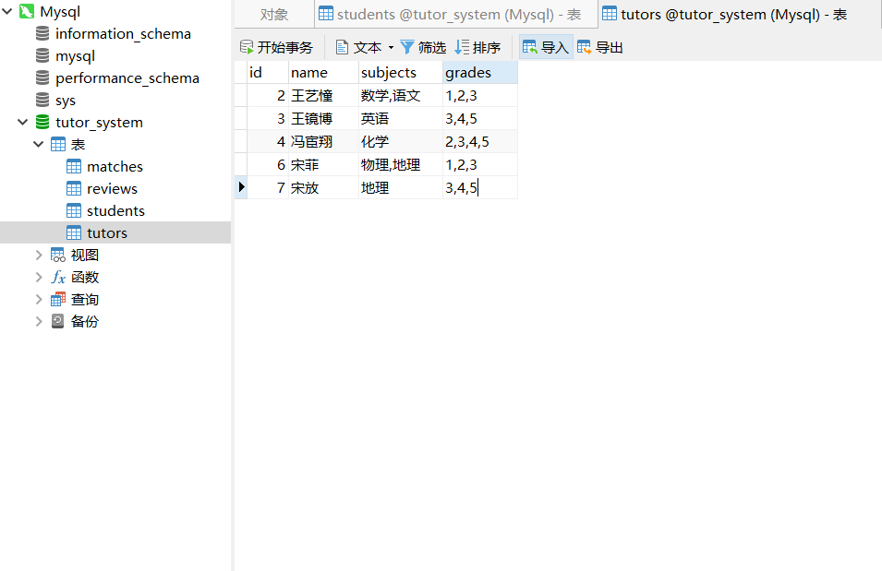
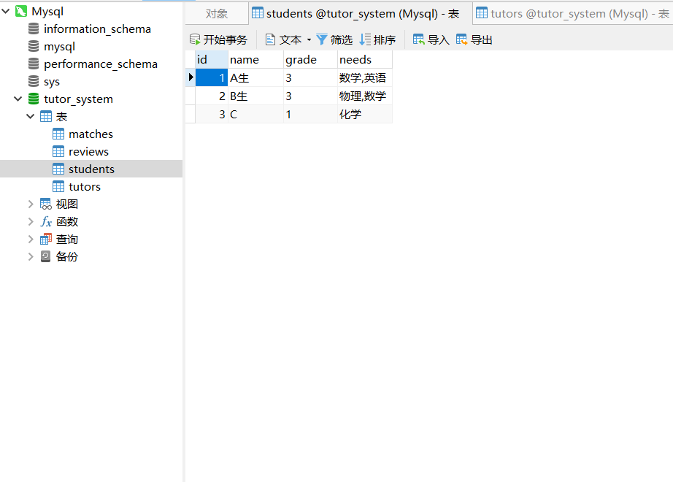
第1轮成果
成果三：与Mysql数据库相连接，可以将前端录入数据存入数据库
图一：存储老师信息的表
图二：存储学生信息的表

Slide 16
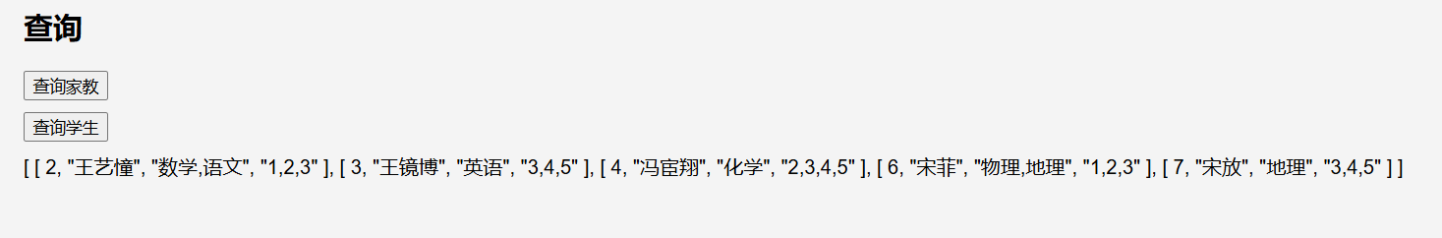
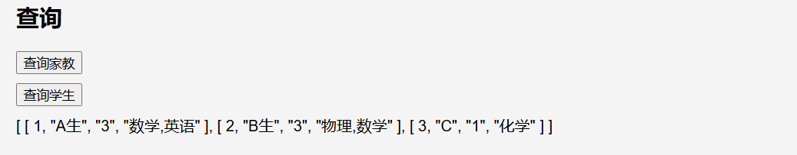
第1轮成果
成果四：可以在网页端查询注册家教和注册学生的所有信息
图一：查询家教相关信息
图二：查询学生相关信息

Slide 17
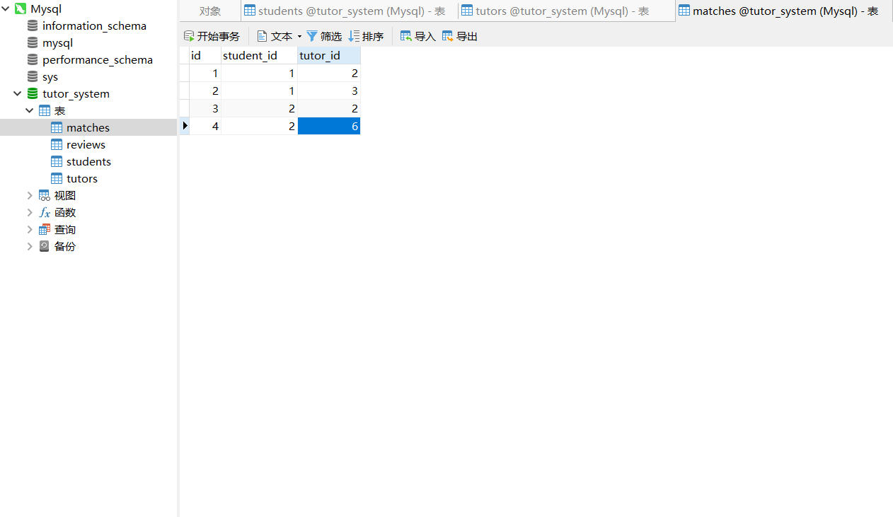
第1轮成果
成果五：完成了家教和学生的匹配计算，匹配结果存储在数据库的match表中

Slide 18
小结
第1轮总体完成情况：
第一轮完成了总体框架的搭建，实现了前端网页的建立以及与后端数据库的连接，实现了录入信息、存储信息、网页查询信息、后端信息匹配的基本功能。
第2轮需要改进的地方和措施：
第二轮需要完善匹配信息的网页端显示，目前匹配信息只能在后端存储还不能显示给用户，措施：完善网页端界面，增添网页功能，将match表信息显示。另外网页端还可以设计得更加美观方便。

Slide 19
检查材料提交
提交时间：
第14周周日，6月9日，晚23:55分之前。
提交到头歌平台的班级项目目录中的“Project第1轮检查”
提交内容：
检查汇报PPT(当前文件)，文件名称为“学号-姓名-Project第1轮检查.ppt/pptx”
录制一段不超过5分钟的系统演示视频，有配音讲解
授课教师、实验教师、TA将根据所提交材料进行评价，并给出意见和建议

Slide 20
结束

